Slide 1
Комплекс мероприятий по внедрению ВФСК «ГТО» «К сдаче норм ГТО - готовы!» учитель физической культуры Дудина ольга Леонидовна

Slide 2
Цель мероприятий:
-популяризация ВФСК «ГТО»;
-формирование разносторонней физически развитой личности, способной активно использовать ценности физической культуры для укрепления и сохранения здоровья, организации активного отдыха.

Slide 3
Задачи:
-проведение мероприятий по внедрению и продвижению ВФСК «ГТО» в школе;
-увеличение количества детей, систематически занимающихся физической культурой и спортом;
-пропаганда физической культуры и спорта как основного средства укрепления здоровья и физического развития детей;
-проведение спортивных праздников, соревнований, творческих конкурсов, направленных на формирование и пропаганду ЗОЖ.

Slide 4
Оформление школьного информационного стенда ВФСК «ГТО»

Slide 5
ПЛАН мероприятий
по экспериментальной апробации
Всероссийского физкультурно-спортивного комплекса
«Готов к труду и обороне»
в МОУ «СОШ р.п. Озинки»
2014-2015 учебный год

Slide 6
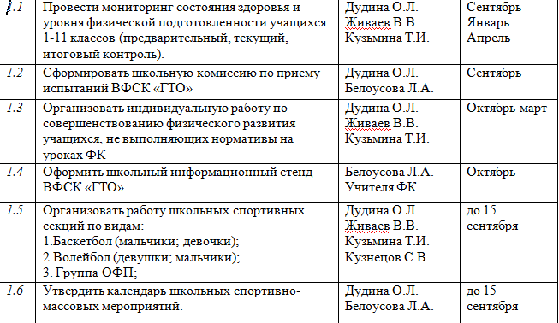
Организационная деятельность

Slide 7
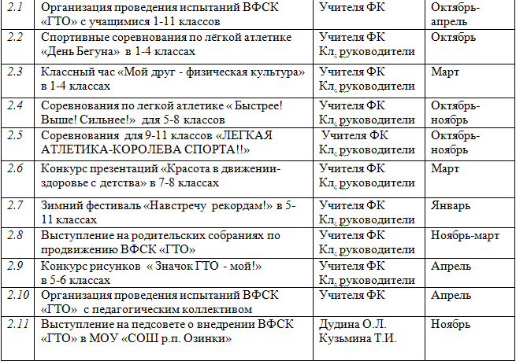
Мероприятия по организации ВФСК «ГТО»

Slide 8
Заключительный этап

Slide 9
Спортивный праздник для всей семьи «К сдаче норм ГТО – готовы!»

Slide 10
Цель: привлечение детей и родителей к занятиям физической культурой и спортом

Slide 11
Осенний фестиваль ВФСК «ГТО» «Лёгкая атлетика-королева спорта»

Slide 12
9 – 11 классы

Slide 13
«Быстрее! Выше! Сильнее!»

Slide 14
5-8 классы

Slide 15
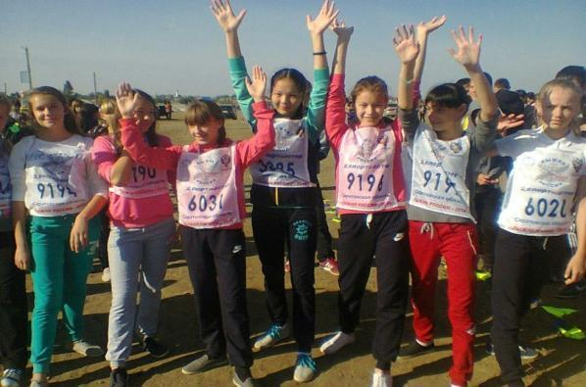
1-4 класс «День БЕГУНА»

Slide 16
Участие в районном туристическом слёте работников образования

Slide 19
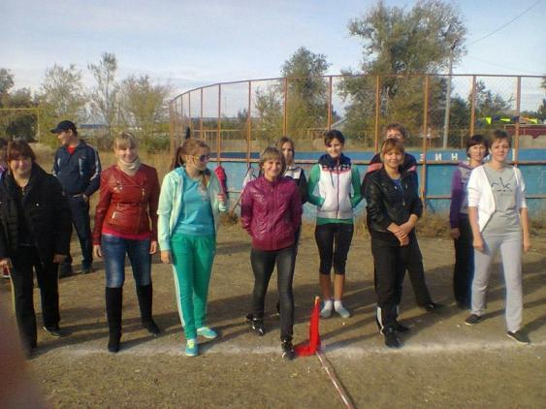
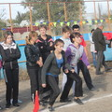
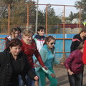
Участие в осеннем фестивале ВФСК «ГТО» для работников образования

Slide 20
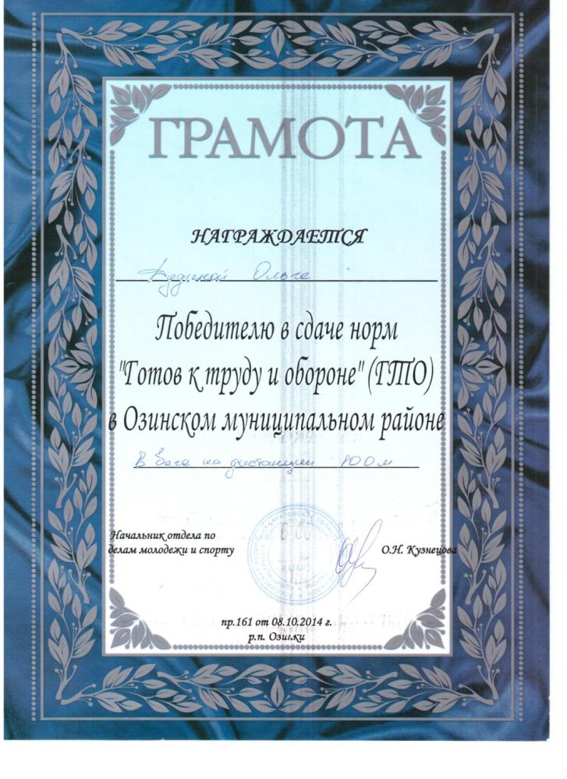

Slide 21
Зимний фестиваль «Навстречу рекордам!»

Slide 22
Цель спортивно-массовых мероприятий:
формирование у детей осознанных потребностей в систематических занятиях физической культурой и спортом, физическом самосовершенствовании и ведении здорового образа жизни

Slide 23
Задачи:
-популяризация зимних видов спорта;
-подготовка к сдаче норм ВФСК «ГТО».

Slide 24
Турнир по хоккею

Slide 26
Первенство по лыжным гонкам

Slide 28
Спортивный праздник на льду «Мы со спортом дружим!» цель: пропаганда физической культуры и спорта как основного средства укрепления здоровья и физического развития детей.

Slide 29
Неразлучные друзья- взрослые и дети!

Slide 30
Мама, папа, я - спортивная семья! Крепкое здоровье - крепкая страна!

Slide 31
Подвижные перемены Цель: привлечение детей к занятиям физической культурой и спортом; достижение положительного эмоционального настроя.

Slide 32
Подвижные игры: «удочка»; «хвост дракона»; «пустое место»; «третий - лишний»; «передача мяча в колонне»; «шишки, желуди, орехи» и др.

Slide 33
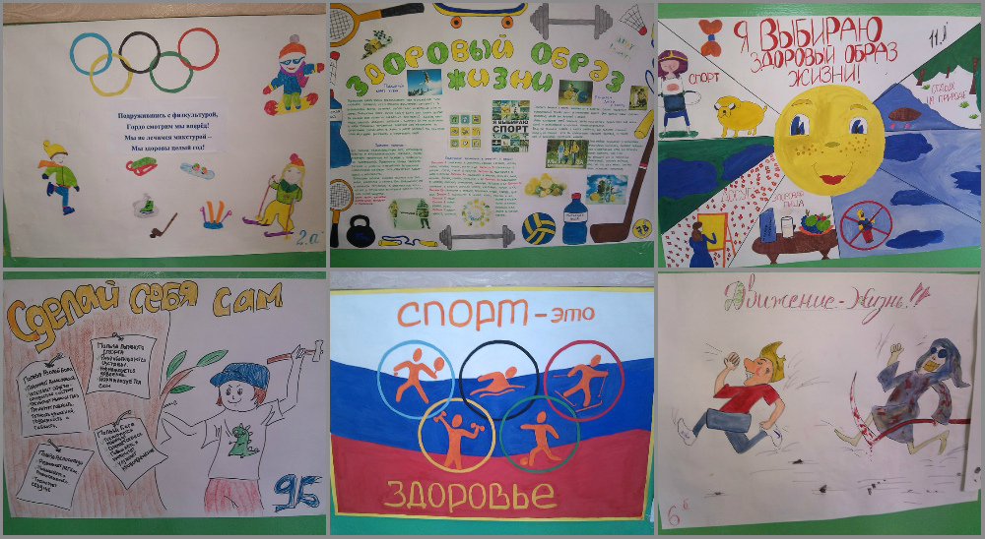
Конкурс стенгазет
задачи: создание условий для развития творческой деятельности учащихся; пропаганда физической культуры и спорта; актуализация интереса учащихся и родителей к здоровому образу жизни.

Slide 34
темы: «Здоровый образ жизни» «Сделай себя сам»

Slide 35
«Физические упражнения могут заменить множество лекарств, но ни одно лекарство в мире не может заменить физические упражнения».

